Slide 1
Автоматизированная система управления сортировочной станцией
Презентацию выполнил
студент группы УИС-111
Алов Григорий Андреевич
Список команды:
Бахтин Тимур Русланович, Антонов Александр Дмитриевич, Малеев Ярослав Алексеевич, Алов Григорий Андреевич, Манько Семен, Колье Матье, Лоскутов Александр Евгеньевич
Руководитель проекта:
Старший преподаватель Нуждин Олег Олегович

Slide 2
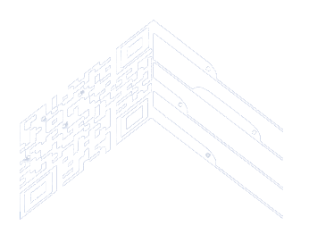

Цели и задачи
Оптимизация эффективности и результативности процесса сортировки грузов при помощи
Увеличения пропускной способности
Улучшения точности
Увеличения безопасности
Сокращения затрат на труд
Оптимизации распределения ресурсов
Предоставления реального времени видимости
УИС-111
Автоматизированная система управления сортировочной станцией
Студент:
Алов Григорий Андреевич, группа УИС-111
2

Slide 3
Автоматизированная система управления сортировочной станцией решает множество задач и выполняет множество функций
подготовку ТГНЛ на отправляемый поезд;
расчёт о работе сортировочной горки;
учёт наличия поездов и вагонов в парках станции, учёт работы с ними;
анализ вагонопотоков и выявление нарушений плана
составление форм станционной отчётности;
информационное обслуживание работников станций, отделений и управления дороги;
расчёт и выдачу разнообразных документов
1
Автоматизированная система управления сортировочной станцией
Студент:
Алов Григорий Андреевич, группа УИС-111
3

Slide 4
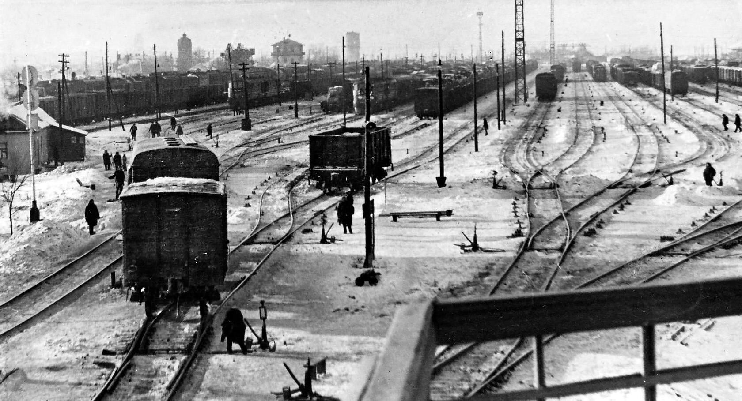
Сортировочная станция Анисовка (Саратов) в 1960 г.
УИС-111
Автоматизированная система управления сортировочной станцией
Студент:
Алов Григорий Андреевич, группа УИС-111
4

Slide 5
LD, FBD, SFC — графические языки программирования. IL — низкоуровневый текстовый язык, синтаксически похожий на язык ассемблера. ST — единственный высокоуровневый текстовый язык, описанный в стандарте. Он представляет собой промышленный диалект языка Pascal. Для разработки АСУ СС могут использоваться системы SCADA.
Средства программирования использованные для разработки АСУ СС: 11
Автоматизированная система управления сортировочной станцией
Студент:
Алов Григорий Андреевич, группа УИС-111
7

Slide 6
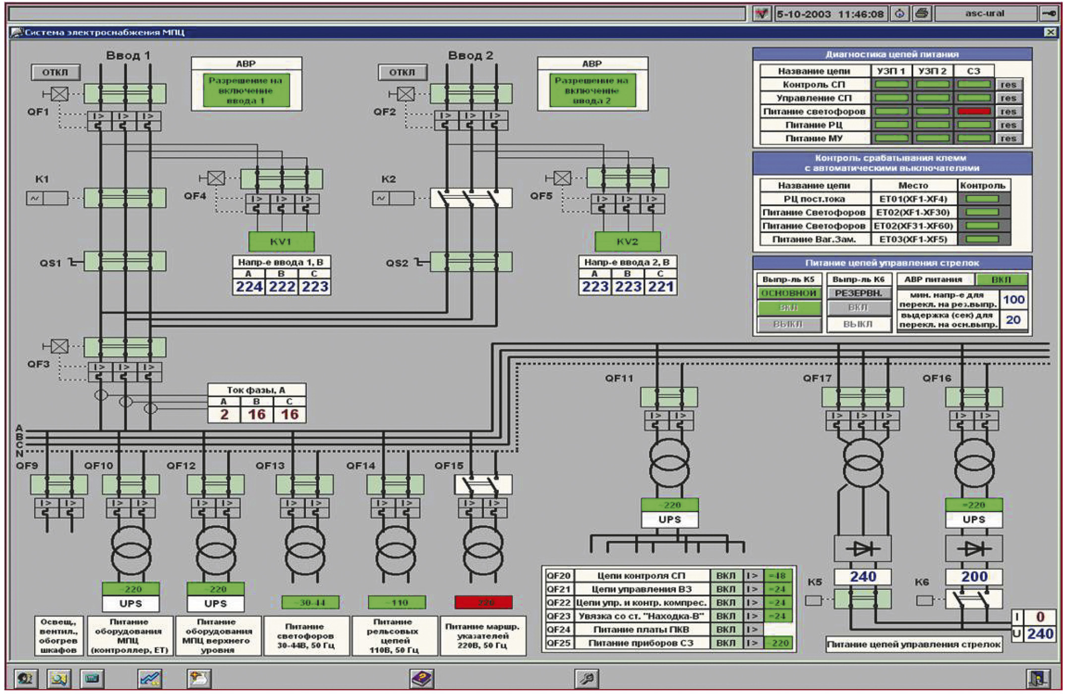
Релейная схема для управления движением поездов и вагонов
УИС-111
Автоматизированная система управления сортировочной станцией
Студент:
Алов Григорий Андреевич, группа УИС-111
5

Slide 7
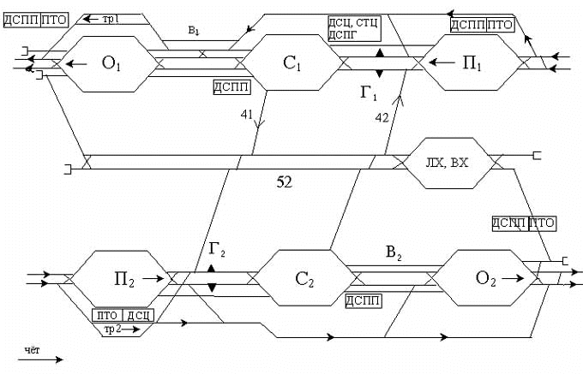
Архитектура сортировочных станций
УИС-111
Автоматизированная система управления сортировочной станцией
Студент:
Алов Григорий Андреевич, группа УИС-111
5

Slide 8
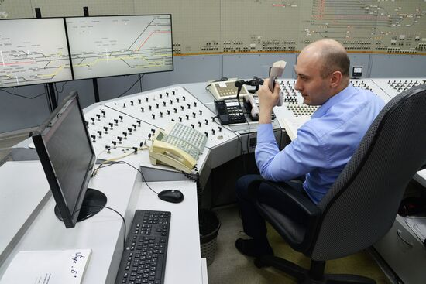
Использование компьютеров на сортировочной станции с 1970 ых
УИС-111
Автоматизированная система управления сортировочной станцией
Студент:
Алов Григорий Андреевич, группа УИС-111
6

Slide 9
Информация о входном потоке поездов
Система приема и учета
Планирование сортировки в системе
Показ информации в центре управления
Система управления стрелками и сигнализацией
Горка сортировки (если есть)
Управление грузопотоком
Интеграция с внешними системами
Информация о выходном потоке поездов
Учет состояния состава

Slide 10
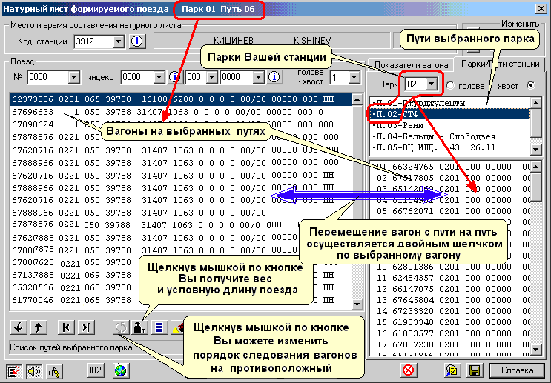
Примеры применения (интерфейс пользователя).
11
Автоматизированная система управления сортировочной станцией
Студент:
Алов Григорий Андреевич, группа УИС-111
7

Slide 11
1. Автоматизированные рабочие места (АРМ) 2. Распределённую базу данных и инструментальные средства SAS Institute
Архитектура автоматизированной системы управления сортировочной станции на железной дороге включает в себя:
11
Автоматизированная система управления сортировочной станцией
Студент:
Алов Григорий Андреевич, группа УИС-111
7

Slide 12
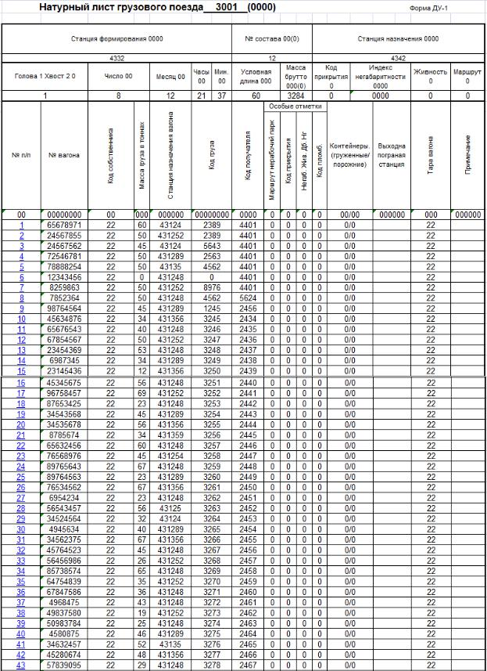
Пример формируемых документов
11
Автоматизированная система управления сортировочной станцией
Студент:
Алов Григорий Андреевич, группа УИС-111
7

Slide 13
Структура АСУ СС
11
Локальная вычислительная сеть
Автоматизированные рабочие места
Подсистема планирования и управления работы станции
Подсистема организации грузовой и коммерческой работы
Подсистема контроля вагонов нерабочего парка
Автоматизированная система управления сортировочной станцией
Студент:
Алов Григорий Андреевич, группа УИС-111
8

Slide 14
Используемые технические средства (программные и аппаратные)
Серверы и кластеры серверов
Компьютеры и терминалы
Компьютеры и терминалы
Сенсоры и датчики
Камеры видеонаблюдения
Системы автоматического управления
Коммуникационные системы
Операционные системы
Системы управления базами данных
Программное обеспечение для автоматизации
Алгоритмы и модели
Системы искусственного интеллекта
Автоматизированная система управления сортировочной станцией
Студент:
Алов Григорий Андреевич, группа УИС-111
9

Slide 15
Взаимодействия с внешними системами
11
Автоматизированная система управления сортировочной станцией
Студент:
Алов Григорий Андреевич, группа УИС-111
11

Slide 16
Спасибо за внимание.

